Slide 1



Архитектор 1С
Организация процесса сдачи в аренду строительных инструментов

Slide 2


Меня хорошо видно
& слышно?

Slide 3

Защита проекта
Тема: Организация процесса сдачи в аренду строительных инструментов
Алексей Темников
Более 24 лет работы на платформе 1С:Предприятие
За время работы занимал должности разработчика, руководителя проекта, руководителя отдела разработки
В настоящий момент технический архитектор тиражного продукта на платформе 1С

Slide 4
План защиты
Цель и задачи проекта
Какие технологии использовались
Что получилось
Выводы
Вопросы и рекомендации

Slide 5






Цель и задачи проекта
Цель проекта: Автоматизация процесса учета сдачи в аренду строительных инструментов физическим лицам в сетевой структуре
 | Спроектировать и разработать учетную систему на платформе 1С:Предприятие 8 реализующую следующий учетный процесс:
Оформление заказа клиента
Прием оплаты и депозита
Выдача инструмента
Возврат инструмента
Возврат депозита
Оформление заявки от клиента на аренду инструментов. Расчет стоимости депозита и аренды инструментов
Оформление оплаты от клиента по заказу
Оформление выдачи клиенту инструментов со склада пункта выдачи по заказу
Оформление возврата инструментов ранее выданных клиенту по заказу
Возврат депозита клиенту по заказу

Slide 6

Какие технологии использовались
1. | Описание учетных процессов в нотации BPMN 2.0
2. | Прототипирование экранных форм с использованием 1cmaker
3. | Разработка конфигурации с использованием среды 1С:EDT
4. | Автоматизированное сценарное тестирование на Vanessa-automation
5. | Интеграция ИБ пунктов выдачи с использованием брокера RabbitMQ
6. | Система версионирования Git с использованием приложения GitExtension

Slide 7


Что получилось
Выполнить проектирование и разработку конфигурации программного решения на платформе 1С:Предприятие 8.3 с использованием среды разработки 1С:EDT и системы версионирования Git
Использование автоматизированного сценарного тестирования с использованием Vanessa-automation
Реализовать интеграцию между информационными базами c использованием брокера сообщений RabbitMQ
Использовать шаблон «правильного разработчика 1С» для размещение исходного кода и артефактов проекта: https://github.com/temalexey/OTUS_Exam

Slide 8

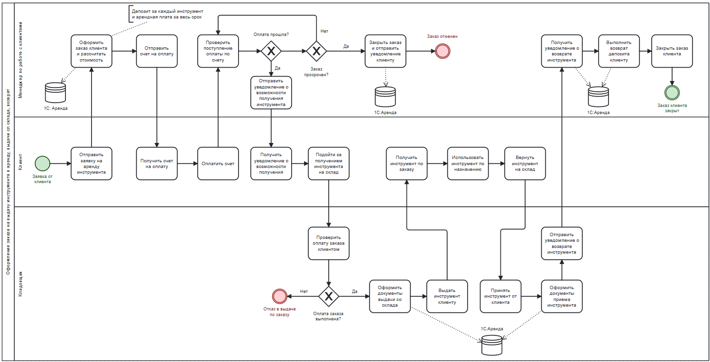
Схема процесса в нотации BPMN 2.0

Slide 9
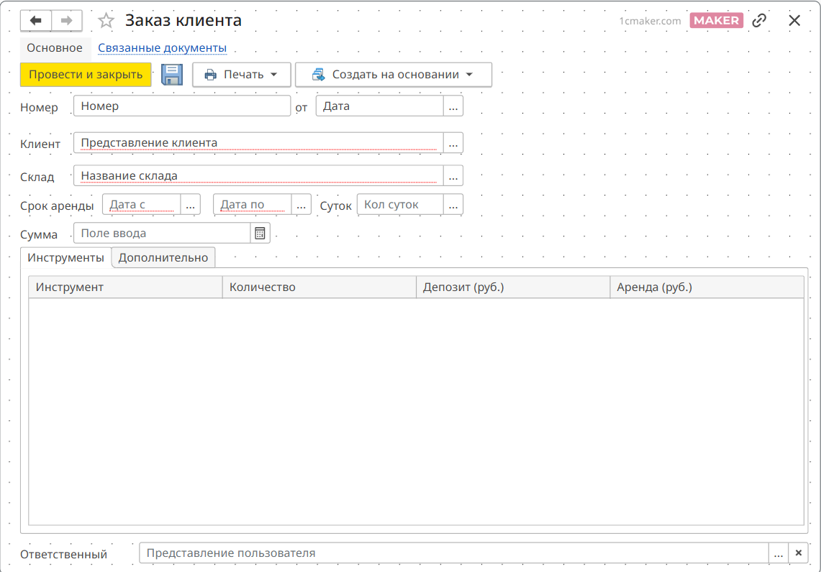

Прототип экранной формы документа

Slide 10
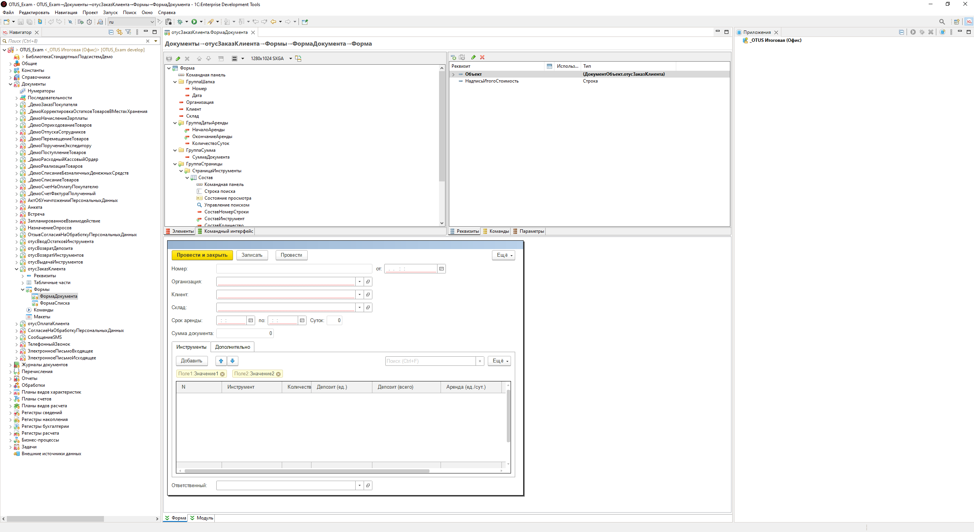

Среда разработки 1С:EDT

Slide 11
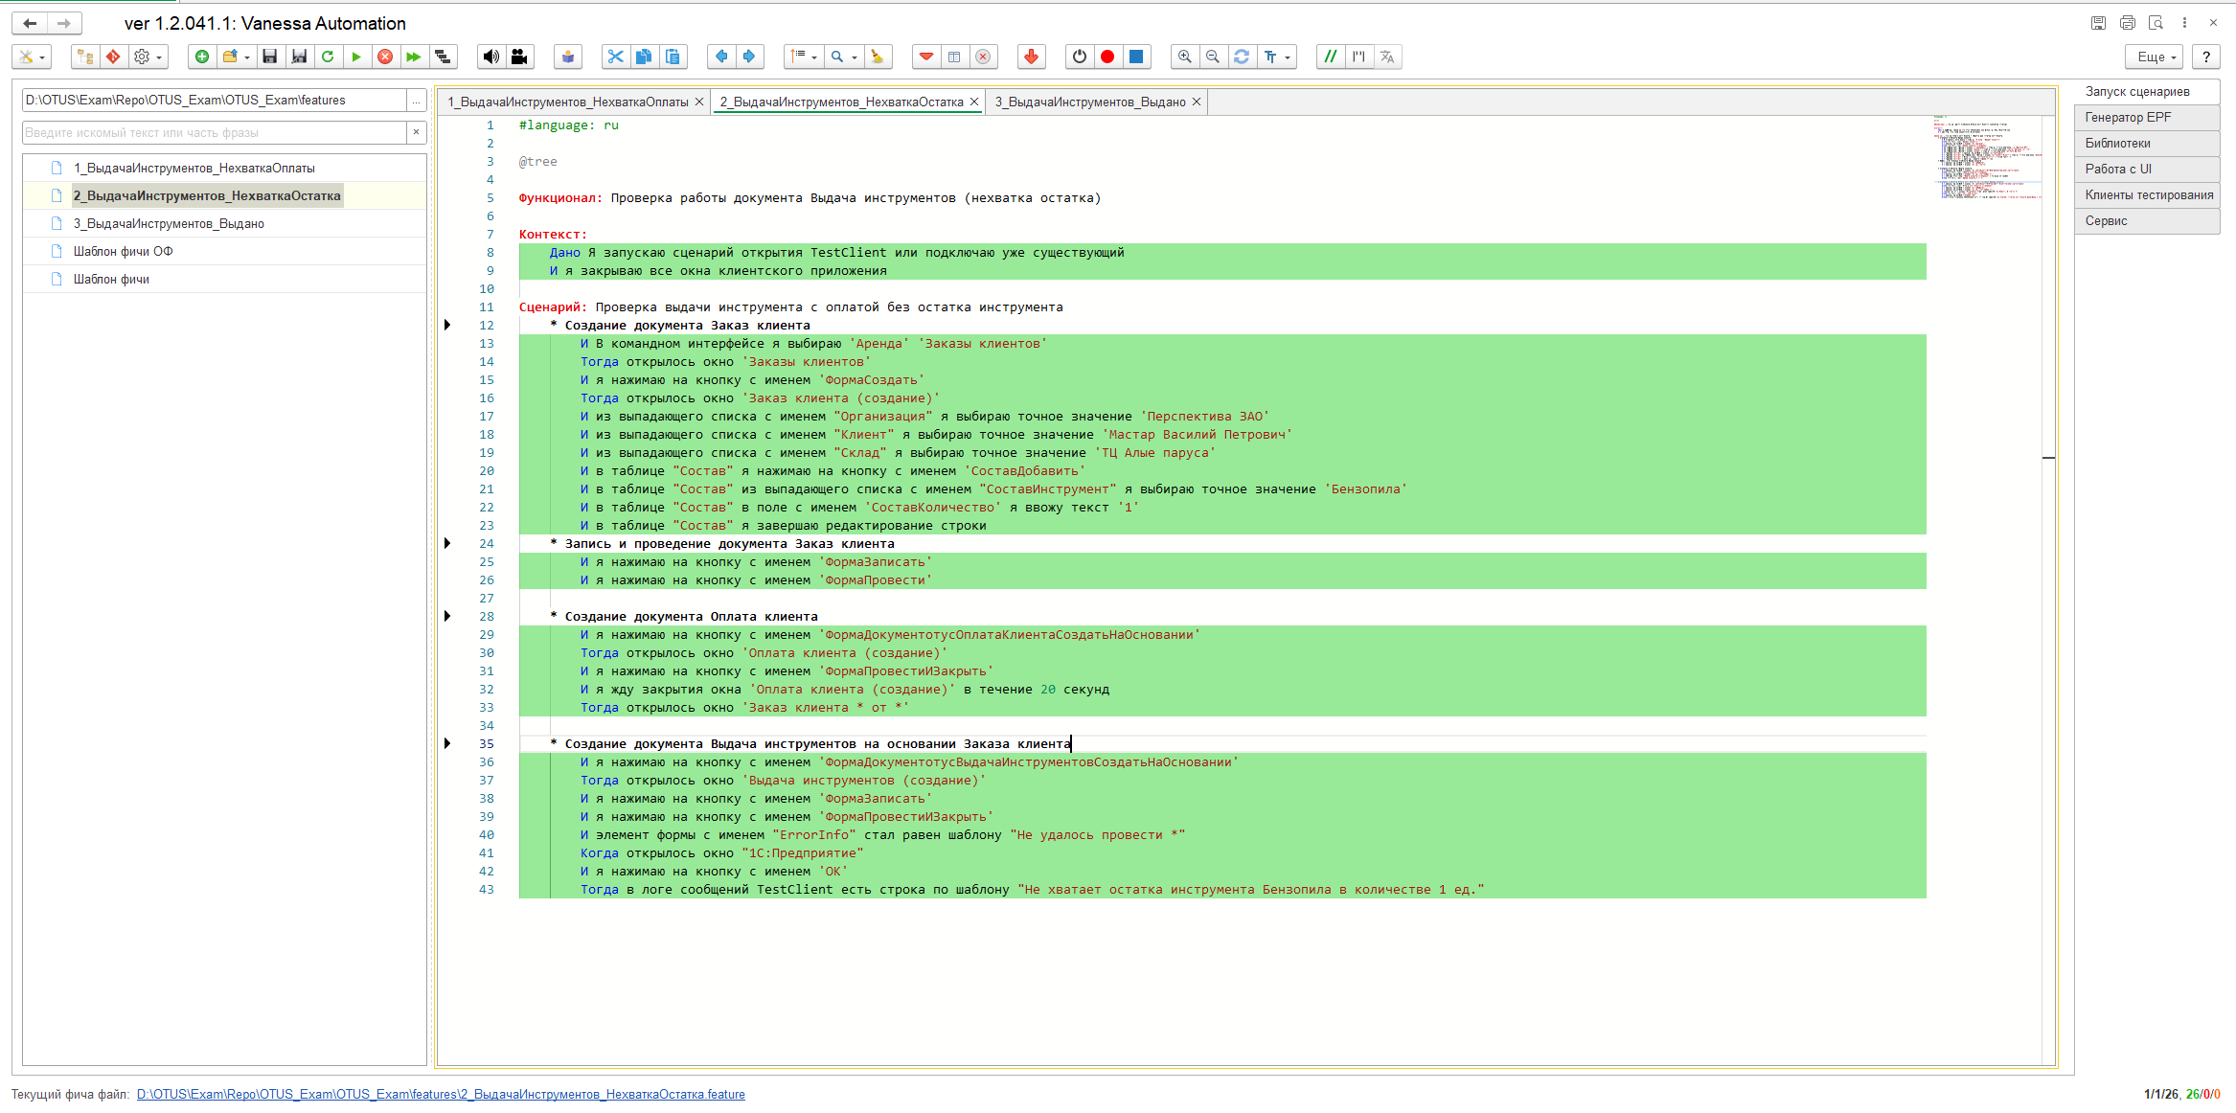

Сценарное тестирование с помощью Vanessa-automation

Slide 12
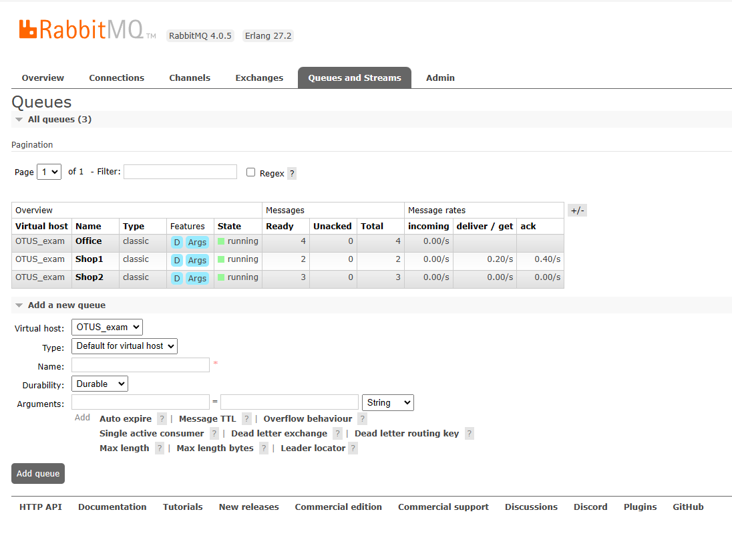
Интеграция с использованием брокера сообщений RabbitMQ

Slide 13

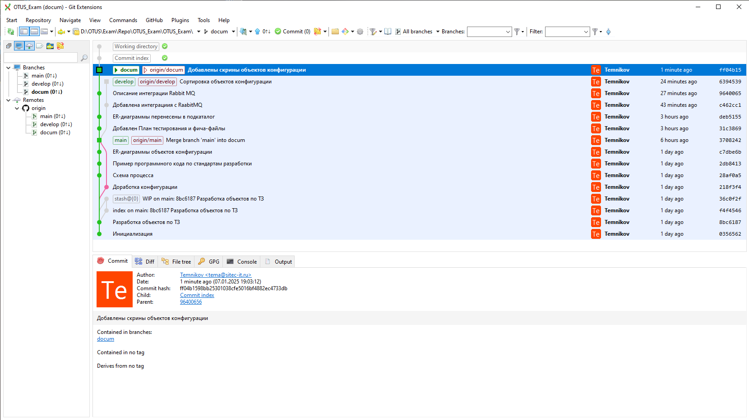
Версионирование Git + Git Extension

Slide 14
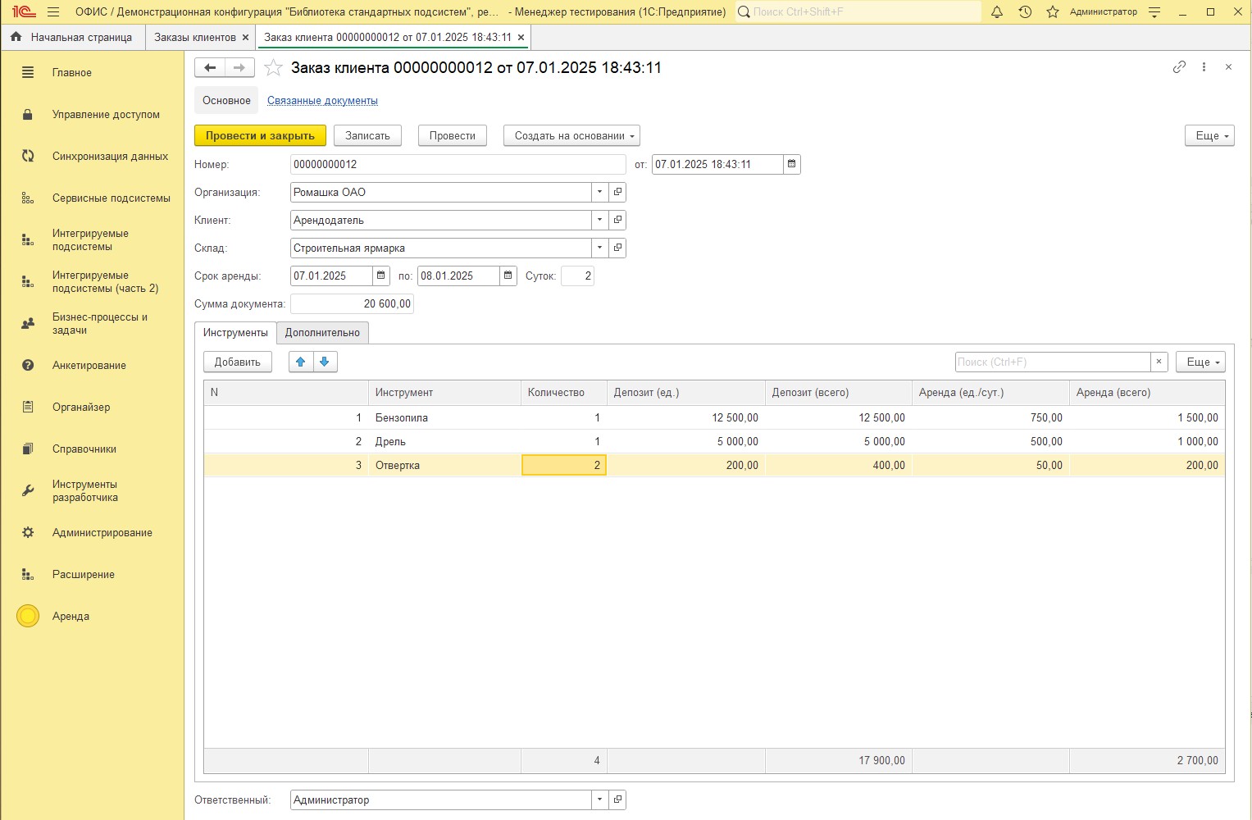
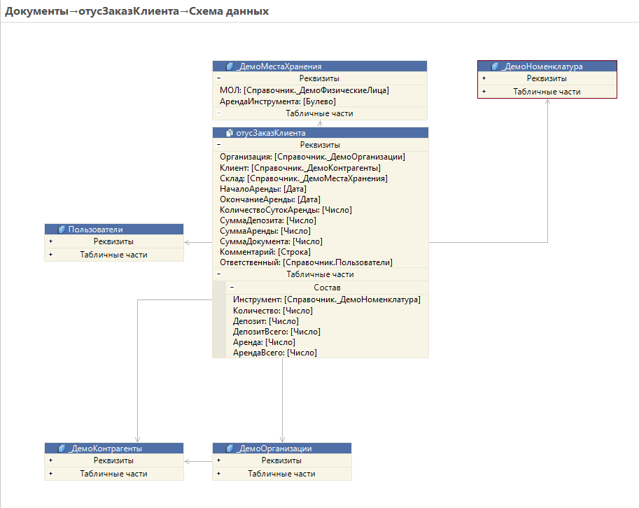
Пример формы документа «Заказ клиента» ER-диаграмма

Slide 15
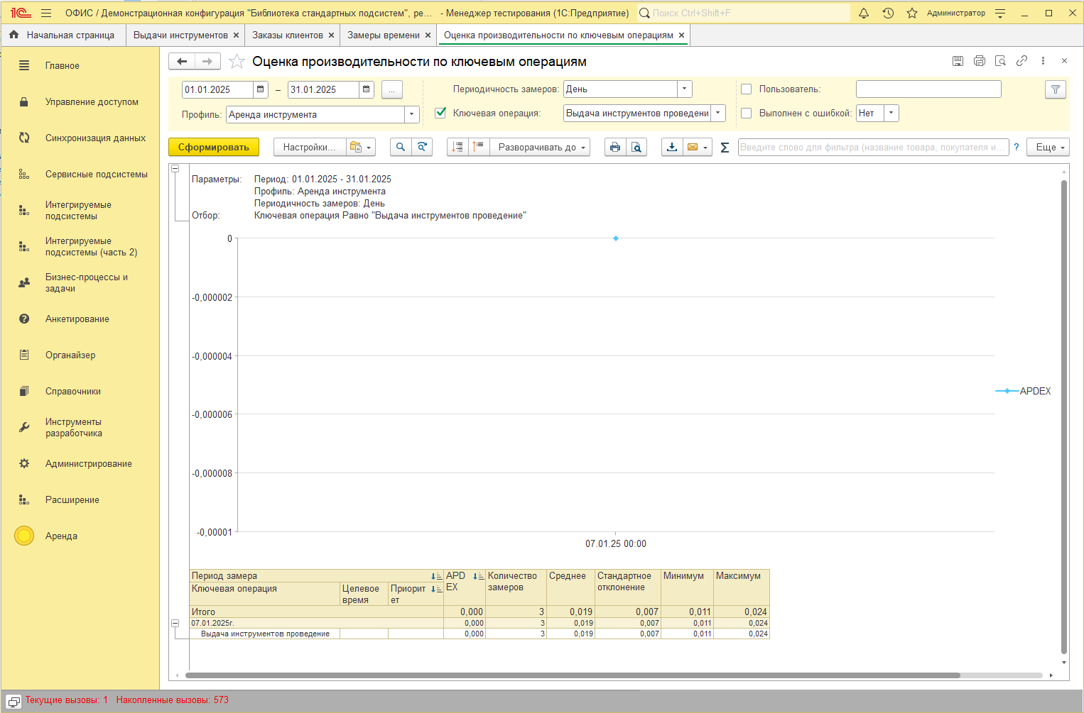
Анализ производительности по APDEX

Slide 16
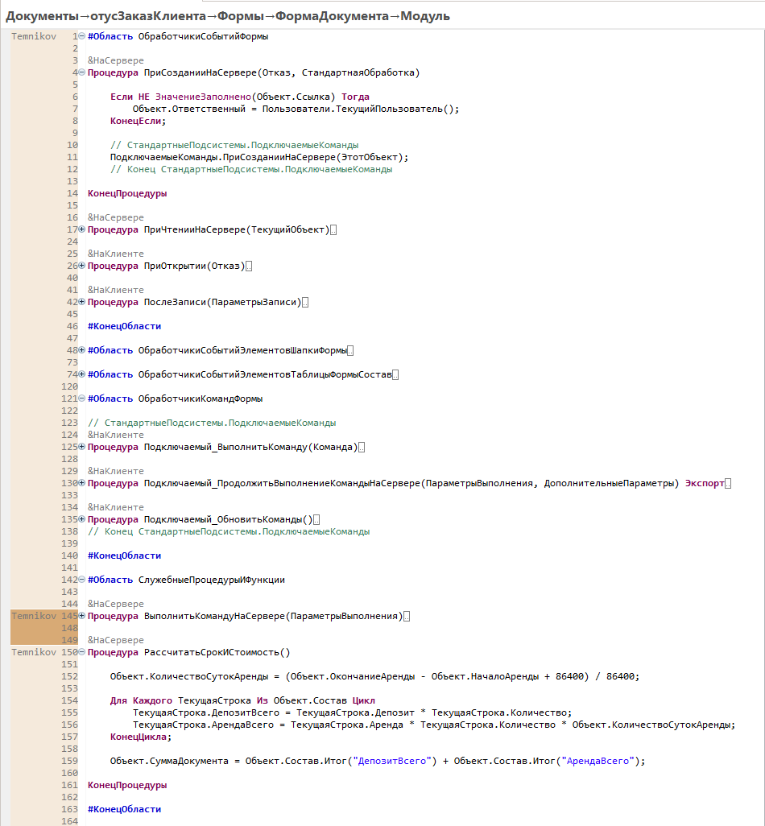
Использование стандартов разработки 1С

Slide 17

Выводы
1. | Реализован MVP учетный процесс работы 3-х пунктов сдачи в аренду строительного инструмента физическим лицам.
2. | Освоена методика описания процессов, проектирования архитектуры решения, сценарного тестирования и инструменты интеграции.
3. | Использование среды 1С:EDT и Git проблем не вызвало, так как использую эти инструменты в своей повседневной деятельности.
4. | Небольшие трудности вызвало установка приложения Docker для ОС Windows.
5. | Общие затраты времени на подготовку проект составили около 30 часов.
6. | Оценка проекта = 7 баллов. Многое уже используется мной на практике, но и многое нового опыта удалось получить. Особенно хочу отметить полезность полученных знаний по инструментам интеграции. Планирую применять полученные знания в повседневной деятельности.

Slide 18

Вопросы и рекомендации
+
–
если есть вопросы
если вопросов нет

Slide 19

Спасибо за внимание!

